Slide 1
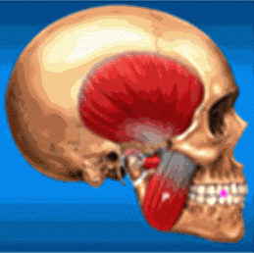
Patologías Del Sistema estomatognático

Slide 2
APARATO ESTOMATOGNATICO
Es el conjunto de órganos y tejidos que permiten comer, hablar, pronunciar, masticar, deglutir, sonreír, respirar, besar y succionar. Está ubicada en la región cráneo-facial, en una zona limitada aproximadamente por un plano frontal que pasa por las apófisis mastoides y dos líneas horizontales que pasan, la superior por los rebordes supra orbitarios y la inferior por el hueso hioides.

Slide 3
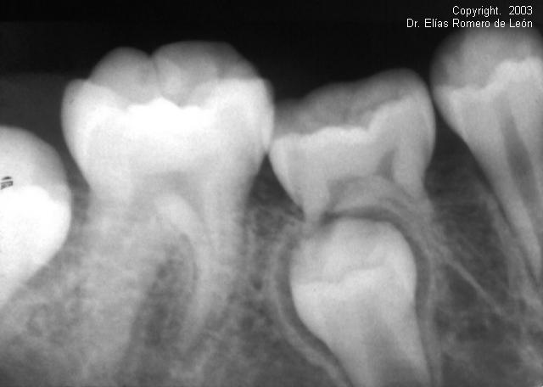
anquilosis
La anquilosis temporo-mandibular, es la fusión ósea, fibrosa o cartilaginosa de las superficies que conforman la articulación: cavidad glenoidea del temporal-cóndilo mandibular.

Slide 4
etiologia
Su causa puede ser una infección previa o una hemartrosis, producida por traumatismo, por degeneración articular, o por cirugía

Slide 5
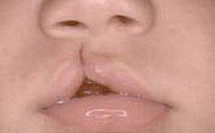
Labio leporino y paladar hendido.
El labio leporino y el paladar hendido se desarrollan en la etapa temprana del embarazo, cuando los lados del labio y del paladar no se fusionan como deberían.

Slide 6
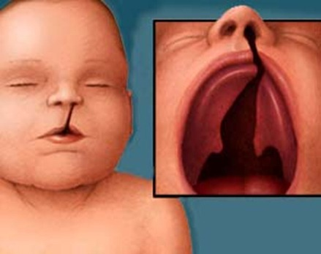
El labio leporino es una anomalía en la que el labio no se forma completamente durante el desarrollo fetal.
El paladar hendido se presenta cuando el paladar no se cierra completamente sino que deja una abertura que se extiende hasta la cavidad nasal.

Slide 7
etiología
La causa exacta del labio leporino y del paladar hendido no se conoce completamente. El labio leporino y, o el paladar hendido son causados por múltiples genes heredados de ambos padres, así como también factores ambientales que los científicos todavía no comprenden cabalmente.

Slide 8
mucositis
Es la hinchazón, irritación y ulceración de las células mucosas que revisten el tracto digestivo. Puede desarrollarse desde la boca hasta el ano

Slide 9
etiología
Es un efecto secundario de las quimioterapias y es causado por que los agentes de la quimioterapia no distinguen entre las células saludables y las células cancerosas, por lo tanto las células del tracto digestivo pueden ser destruidas con más facilidad ya que estas se reproducen mas rápidamente y con mas facilidad que el resto de las células del cuerpo, por lo tanto se desintegra el revestimiento de protección

Slide 10
Neumonía por mycoplasma pneumoniae
Es una enfermedad respiratoria (pulmonar) causada por una bacteria llamada mycoplasma pneumoniae.

Slide 11
etiología
Generalmente se presenta en niños mayores y adultos.

Slide 12
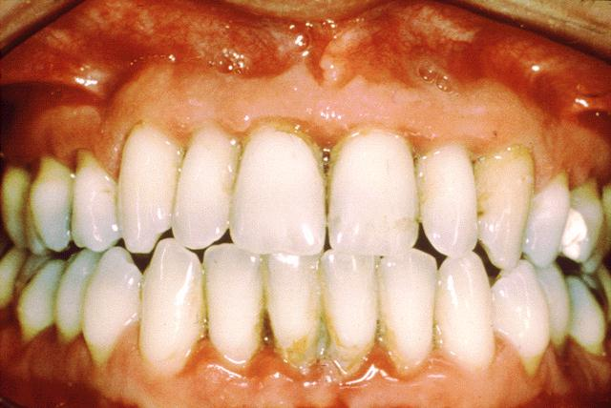
gingivitis
La gingivitis es una forma de enfermedad periodontal que se presenta cuando una inflamación infección destruyen el tejido de soporte de los dientes, incluyendo la gingival (encías), los ligamentos periodontales y los alvéolos dentales (hueso alveolar). Las encías inflamadas duelen, se hinchan y sangran fácilmente.

Slide 13
trincheras
La enfermedad de las trincheras (infección de Vencen, gingivitis ulcerosa necrosarte aguda) es una infección dolorosa, no contagiosa, de las encías que causa dolor, fiebre y cansancio.

Slide 14
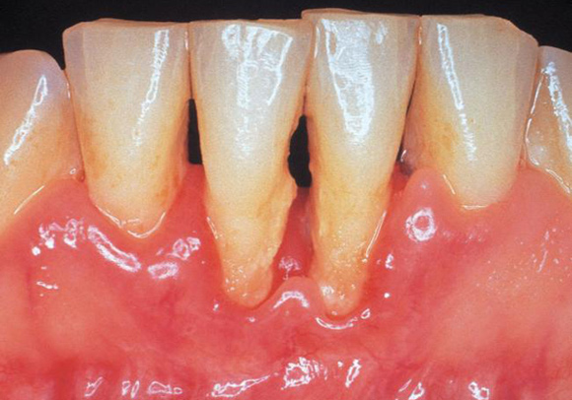
periodontitis
La periodontitis (piorrea) aparece cuando la gingivitis se propaga a las estructuras que sostienen el diente, es una de las causas principales del desprendimiento de los dientes en los adultos y es la principal en las personas de mayor edad.

